Slide 1
MAP, FILTER Y REDUCE
Nuria Gutierrez Liaño

Slide 2
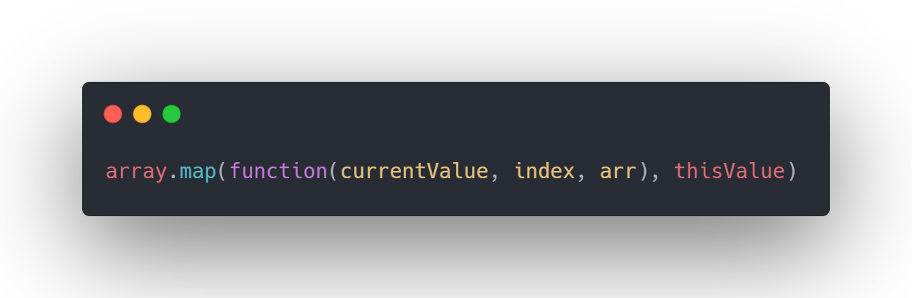
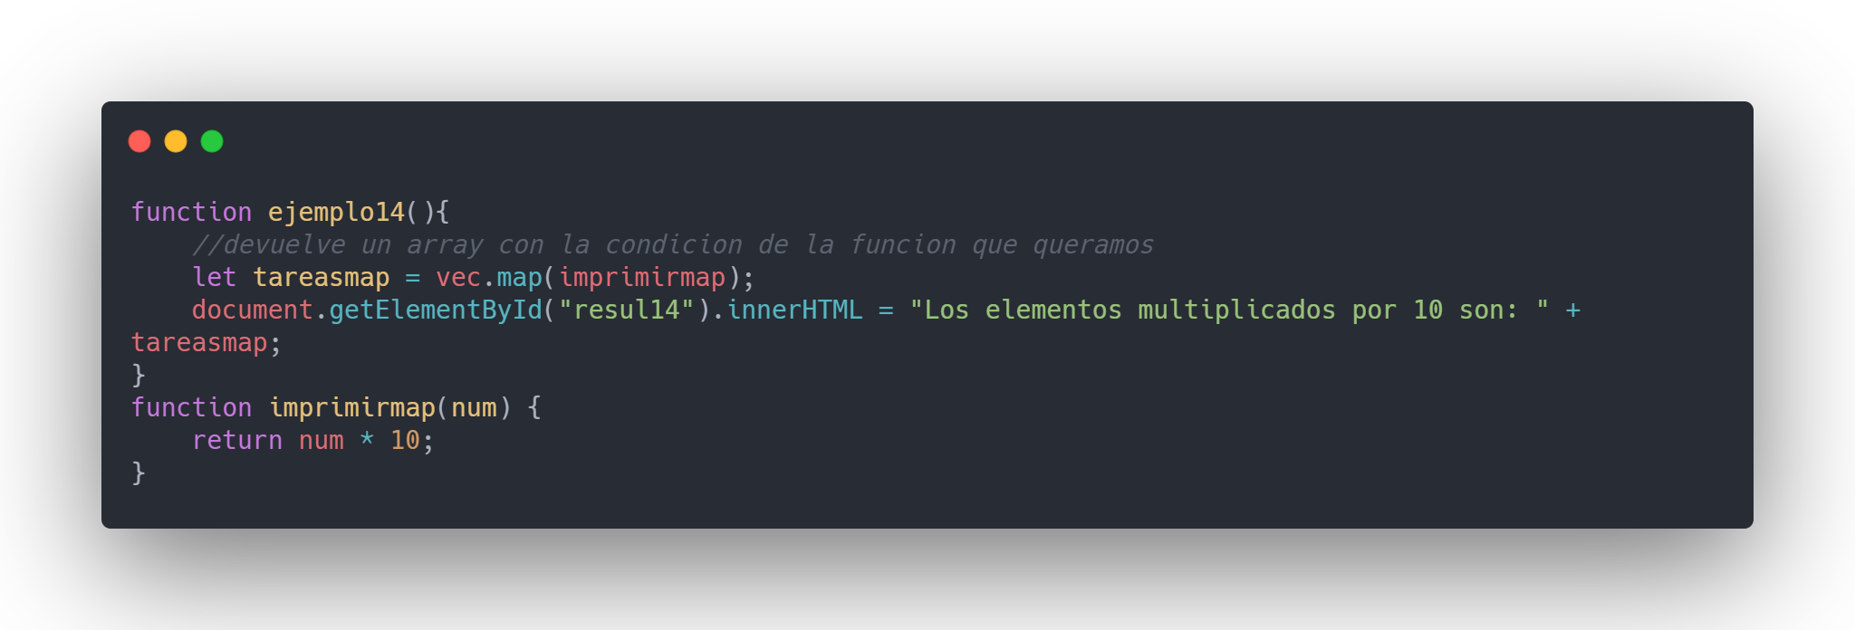
ARRAY.MAP()
Crea una nueva matriz con el resultado de llamar a una función para cada
elemento de la matriz
Explicación del código:
He creado una variable temporal ‘tareasmap’ donde se almacena el resultado de la función map sobre el array principal ‘vec’.
A la función map, se le puede pasar una función normal, anónima o de flecha.
En este caso, he creado una función normal ‘imprimirmap’ que realice la multiplicación por 10
RESULTADO

Slide 3
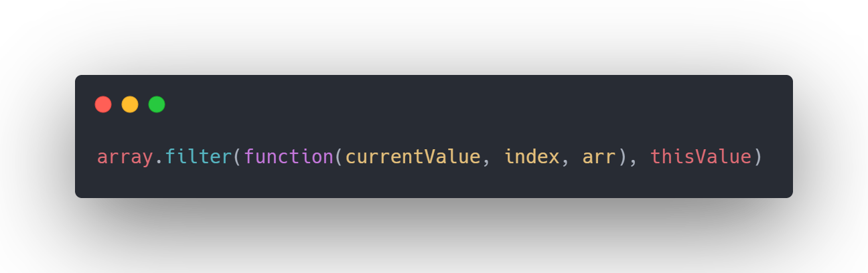
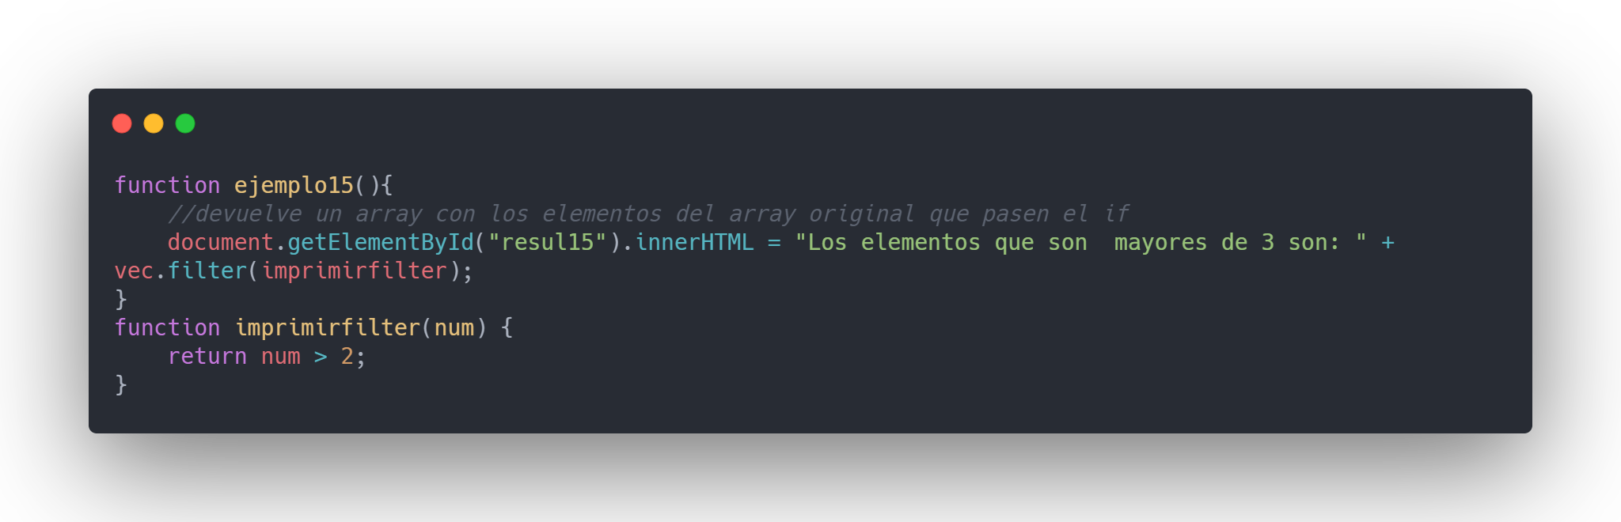
ARRAY.FILTER()
Crea una nueva matriz con el resultado de llamar a una función para cada elemento de la matriz
Explicación del código:
He creado una función ‘imprimirfilter’ la cual hace filtro para mostrar los números del array mayores a 2.
A la hora de asignar el resultado a la label del html, asigno la función imprimir a la función filter.
RESULTADO

Slide 4
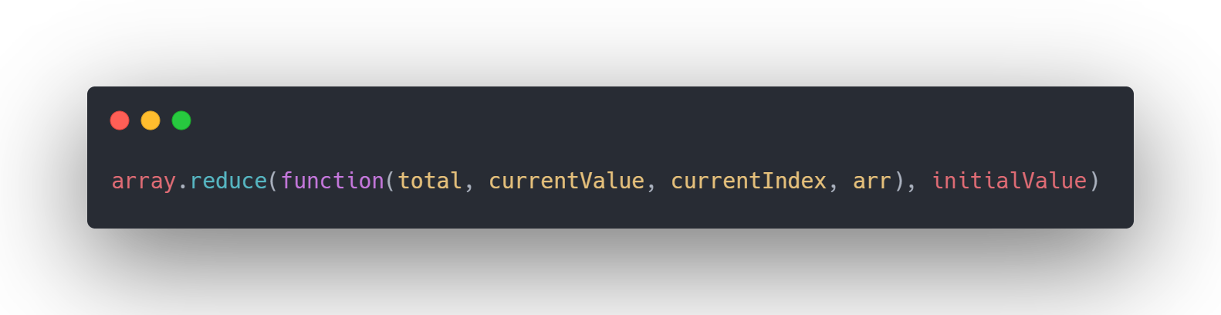
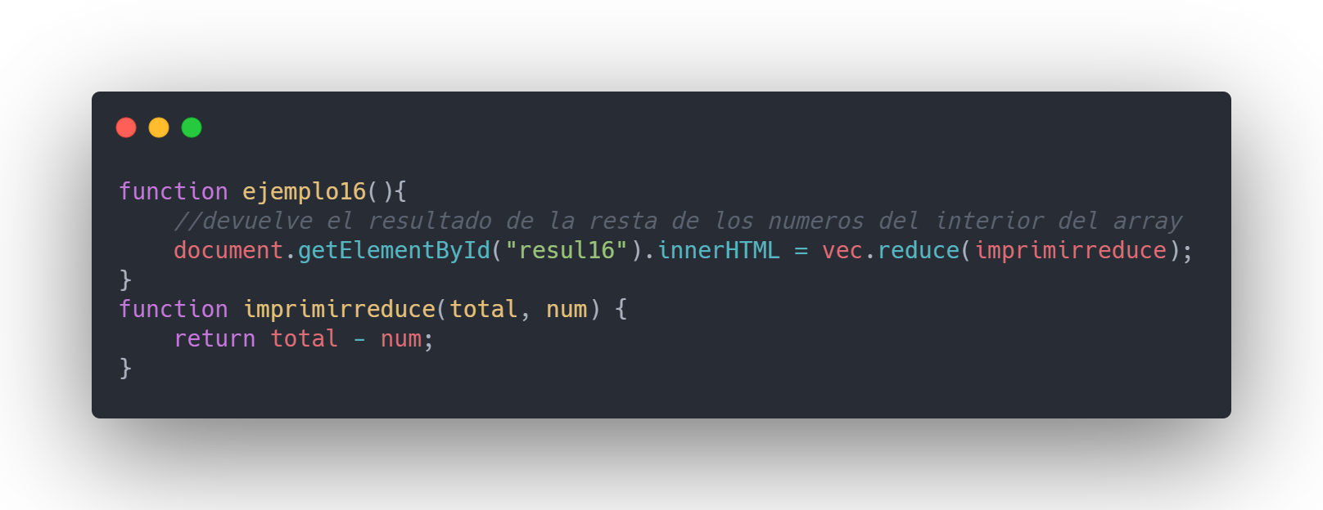

ARRAY.REDUCE()
Ejecuta una función reductora para cada valor de una matriz
Explicación del código:
He creado una funcion normal ‘imprimirreduce’ la cual hace una resta.
Posteriormente he pasado esta función a la función reduce
RESULTADO

